Slide 1
Geschichte in fünf Der Anschluss Österreichs an das Deutsche Reich 1938

Slide 2
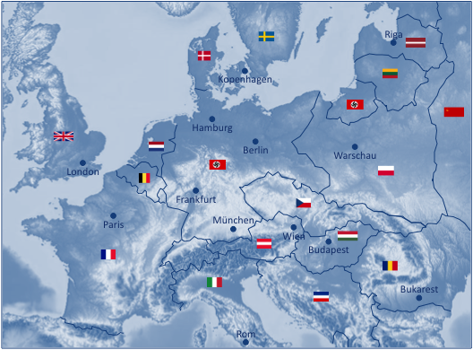
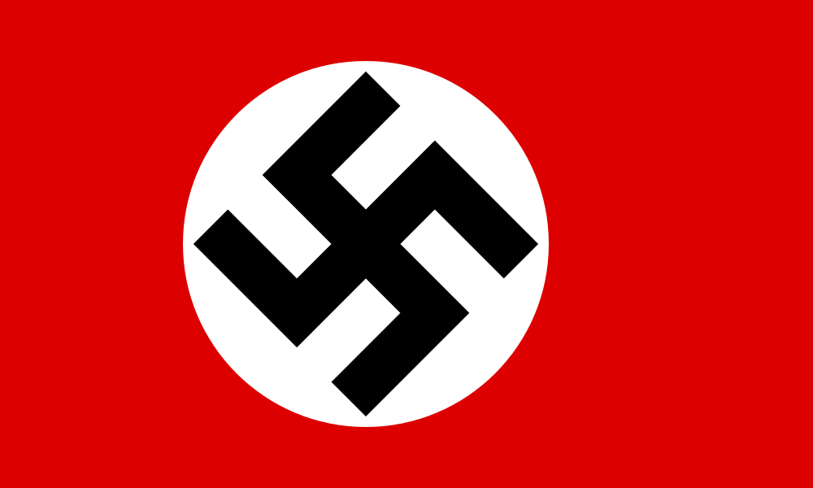
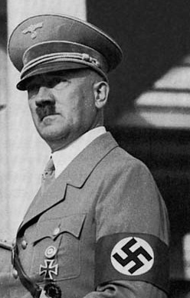
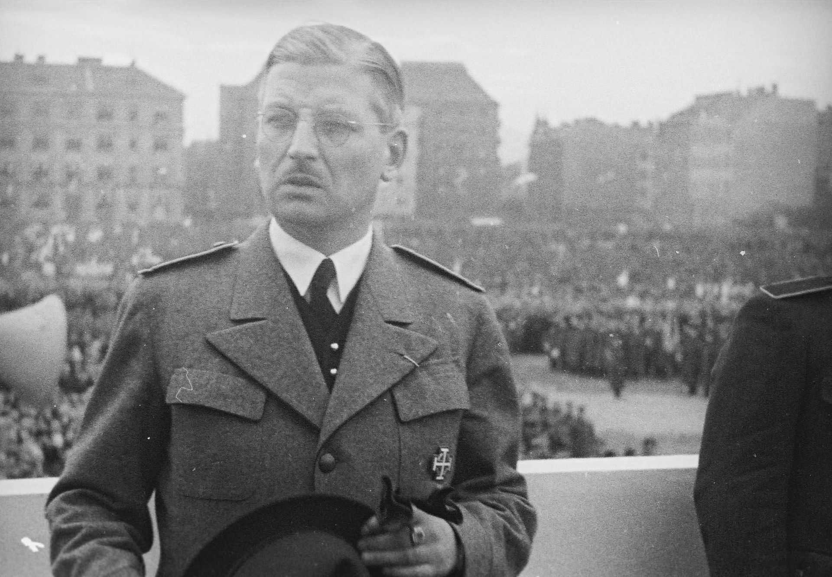
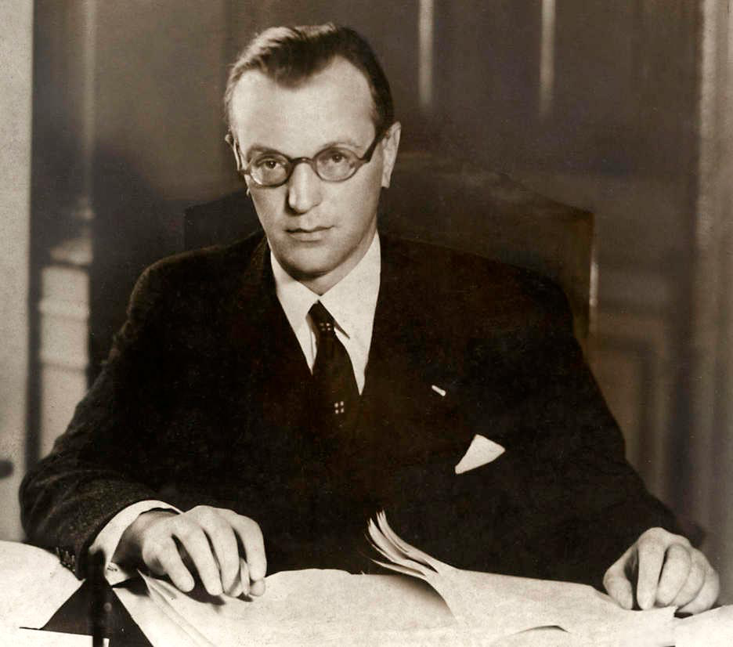
Überblick
Die Beteiligten
Deutsches Reich
Adolf Hitler
(1889 – 1945)
Österreich
Datum:
13. März 1938
Ort:
Österreich
Ereignis:
Die österreichische Bundesregierung unter dem Nationalsozialisten Seyß-Inquart beschließt den Anschluss an das Deutsche Reich
Kurt Schuschnigg
(1897 – 1977)
Arthur Seyß-Inquart
(1892 – 1946)

Slide 3
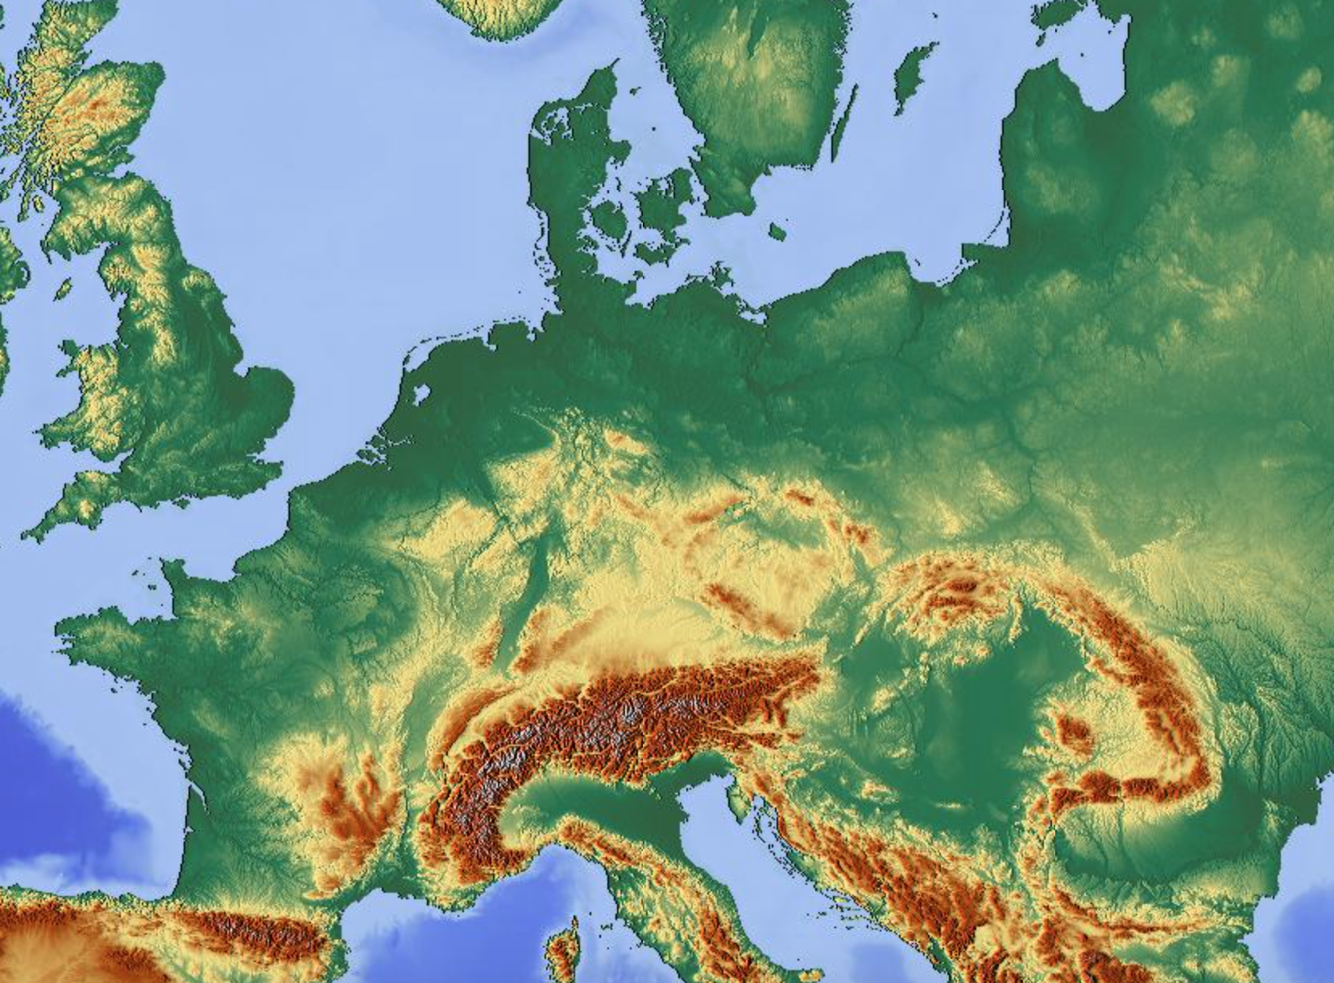
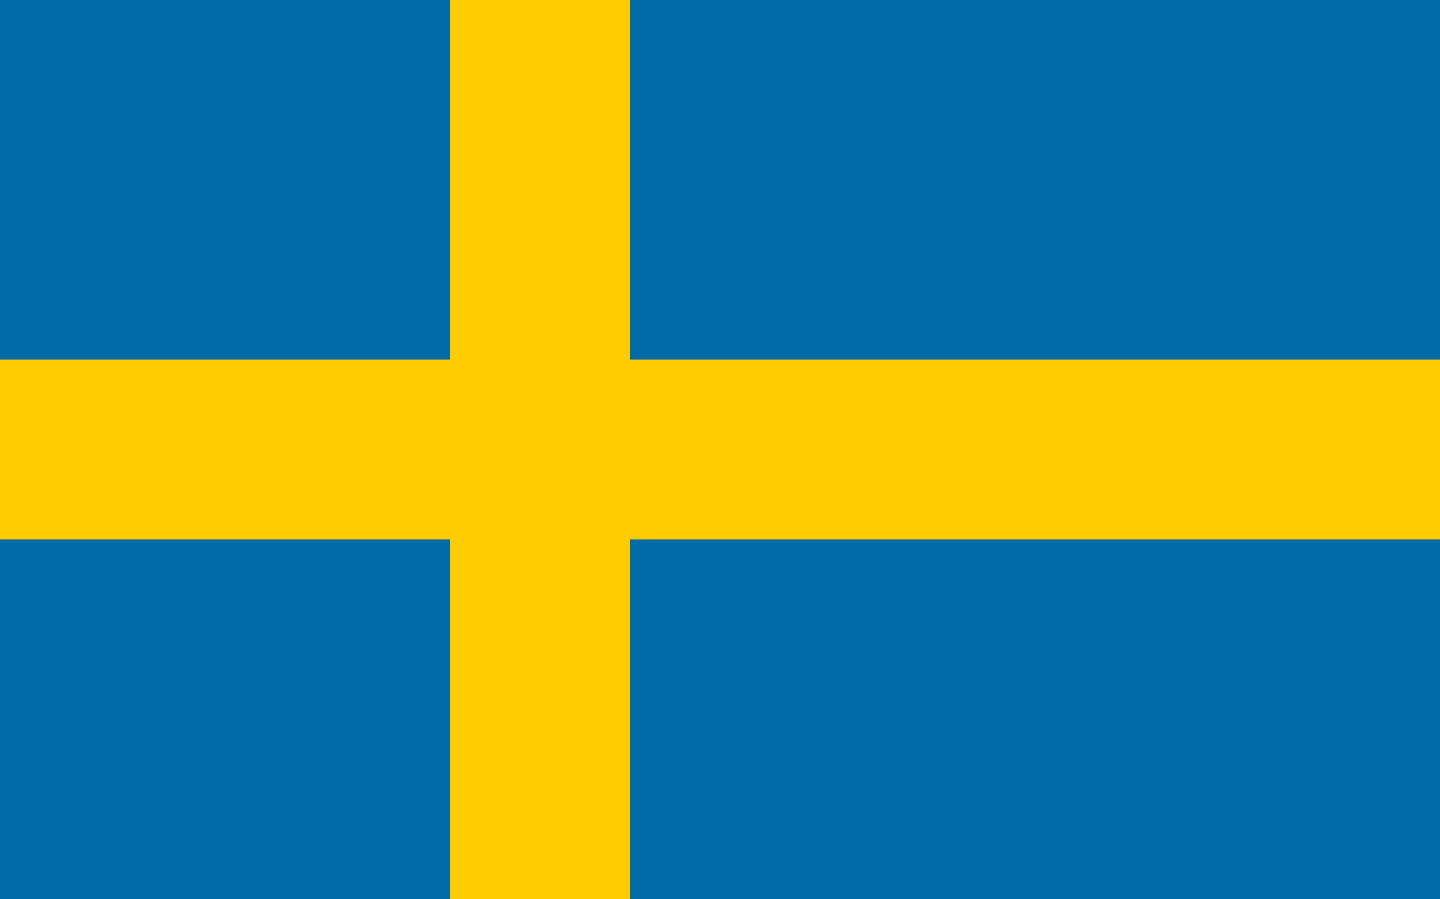
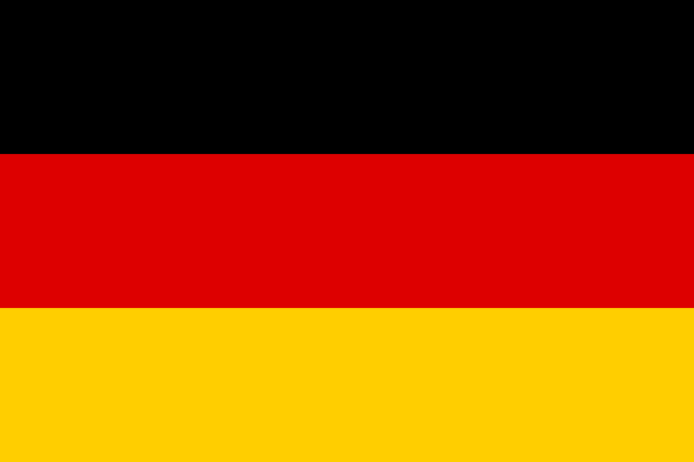
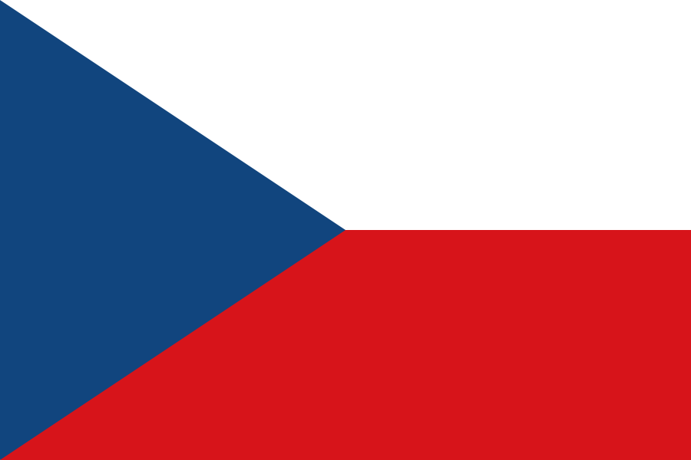
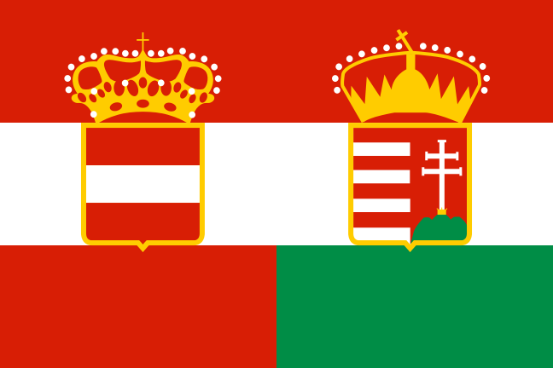
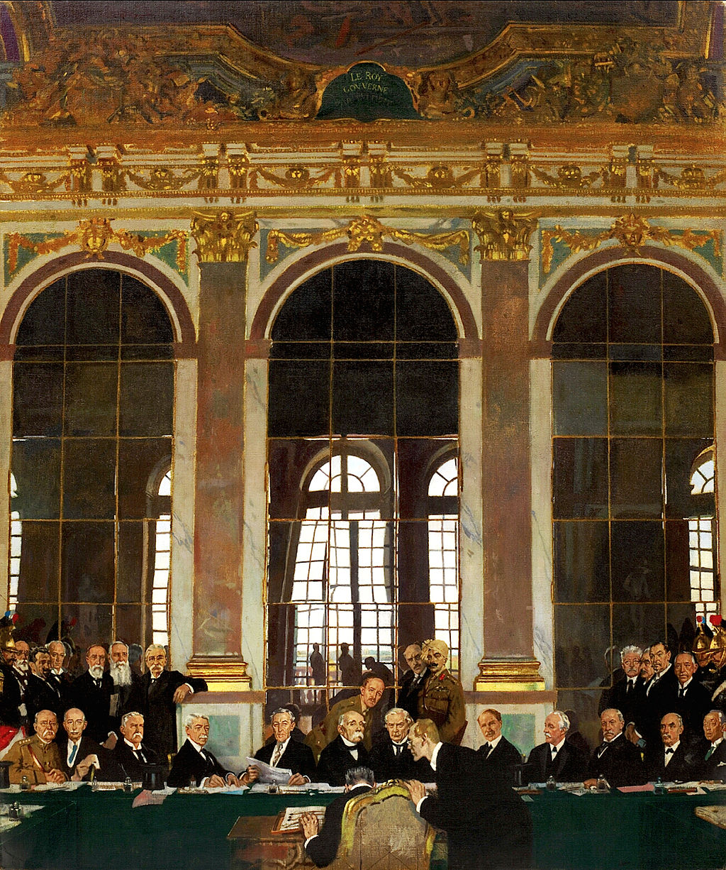
Hintergrund
Bis 1806: Österreich & das spätere Deutschland sind im Heiligen Römischen Reich Deutscher Nation mit einander verbunden
20. Apr. 1889: Hitler wird in Österreich (Braunau) geboren
Riga
Riga
1918: Das Deutsche Reich & die österreichisch-ungarische Doppelmonarchie verlieren den Ersten Weltkrieg
Kopenhagen
Kopenhagen
1918/19: In Österreich bestehen übergreifende Tendenzen für ein Zusammengehen mit dem Deutschen Reich, um die kulturell-historische Verbundenheit fortzuführen, das wirtschaftliche Überleben zu sichern & die politische Macht zu sichern
Österreich-Ungarn zerbricht; Deutschland & Österreich werden zu politisch instabilen & international isolierten Republiken mit wirtschaftliche Probleme
Hamburg
Hamburg
Berlin
Berlin
Warschau
Warschau
London
London
Frankfurt
Frankfurt
München
Paris
München
Paris
Wien
Wien
Budapest
Budapest
1919: der Versailler Vertrag verbietet den Anschluss Österreich an Deutschland
Bukarest
Bukarest
Ab 1918/19: In Deutschland & Österreich wachsen extreme nationale & sozialistische Strömungen; Gründung der NSDAP am 24. Feb. 1920 & der österreichischen NSDAP am 04. Mai 1926
Rom
Rom

Slide 4
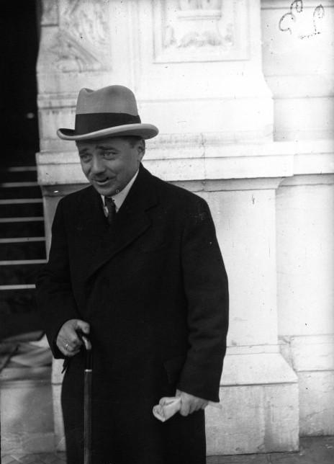
Vorgeschichte
04. Okt. 1922: Frankreich, Großbritannien, die Tschechoslowakei, Italien & Österreich bestätigen mit den Genfer Protokollen das Anschlussverbot des Versailler Vertrages; Österreich erhält im Gegenzug für Anleihen des Völkerbundes
30. Jan. 1933: Machtergreifung der Nationalsozialisten in Deutschland
Riga
Kopenhagen
März – Mai 1934: Dollfuß bildet den austrofaschistischen Ständestaat mit der nationalistischen, katholischen & antimarxistischen Vaterländischen Front als Einheitspartei
Italien ist die Garantiemacht der österreichischen Souveränität
Hamburg
Berlin
Warschau
London
Frankfurt
Paris
München
Wien
Budapest
Juli 1934: Der Juliputsch der österreichischen Nationalsozialisten, bei dem Bundeskanzler Dollfuß getötet wird, scheitert, die österreichische NSDAP wird verboten & viele ihrer Mitglieder werden verhaftet
Bukarest
Als Reaktion auf die Verhaftung von österreichischen NSDAP-Mitgliedern verhängt Deutschland Wirtschaftssanktionen
Rom

Slide 5
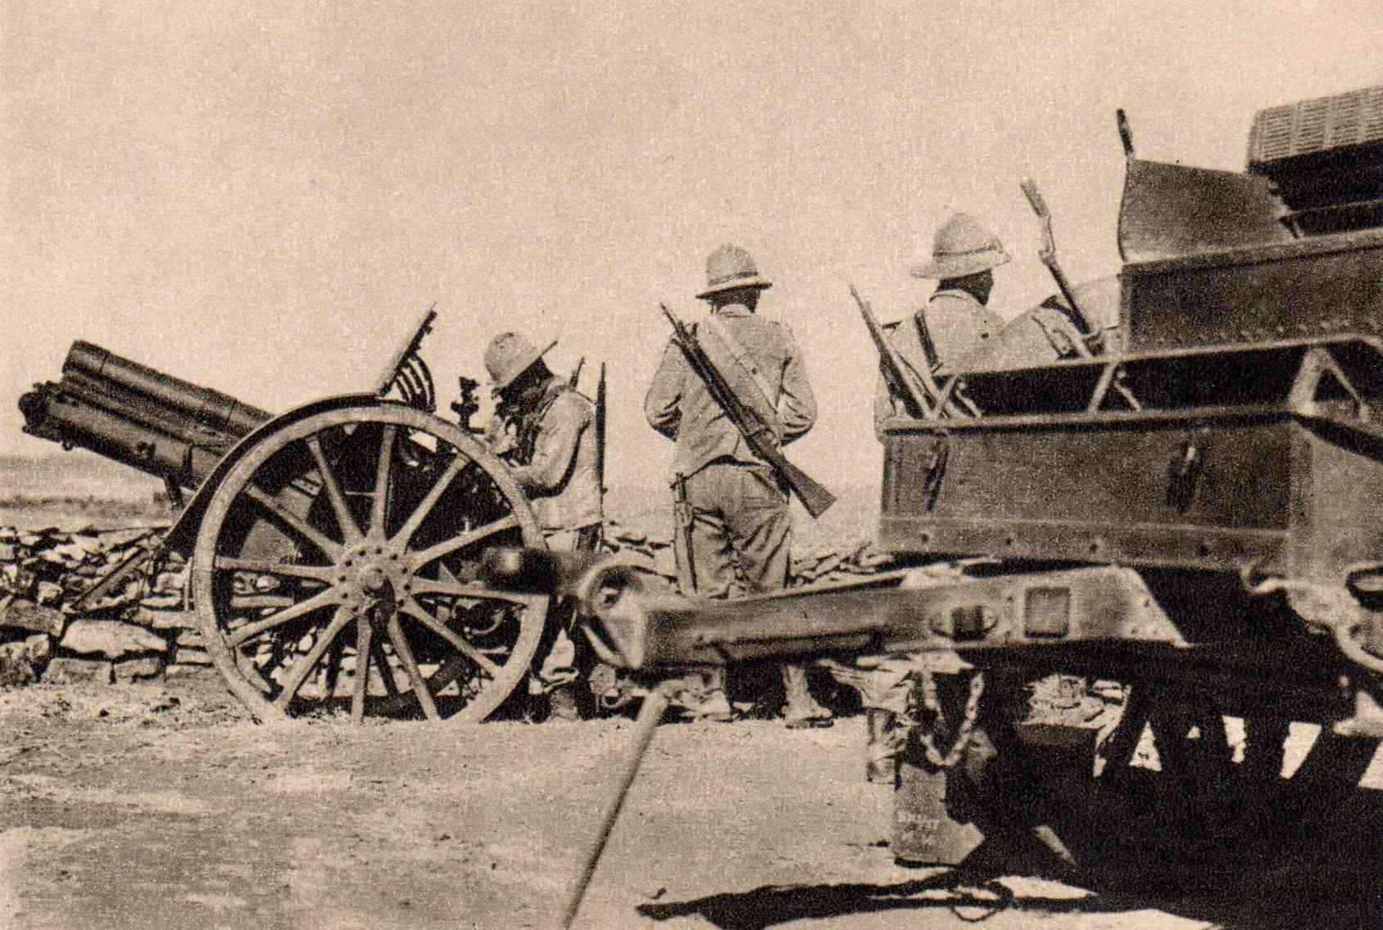
Vorgeschichte
03. Okt. 1935: Italien beginnt den Abessinienkrieg
Der Abessinienkrieg führt zu einer diplomatischen Schwächung & Isolierung Italiens, der Schutzmacht der österreichischen Souveränität; dies setzt die österreichische Regierung unter Druck, sich mit Deutschland zu arrangieren
Riga
Kopenhagen
11. Juli 1936: Bundeskanzler Schuschnigg & Hitler schließen das Juliabkommen, worauf gegen die Aufgabe von deutschen Wirtschaftssanktionen Nationalsozialisten in Österreich amnestiert & in die Regierung aufgenommen werden
Hamburg
Berlin
Warschau
London
Frankfurt
Paris
München
Wien
Budapest
Bukarest
25. Okt. 1936: Mit dem geheimen Freundschaftsvertrag zwischen Mussolini & Hitler wird die Achse Berlin-Rom gebildet
Rom
Ab 1936: Nationalsozialisten gewinnen an Einfluss in Österreich

Slide 6
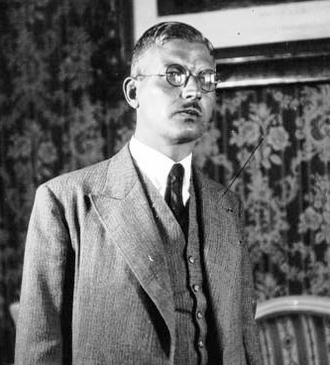
Verlauf
12. Feb. 1938: Bundeskanzler Schuschnigg stimmt beim Berghoftreffen Hitlers Forderungen zu, u.a. Aufhebung des Parteiverbots der NSDAP & die Besetzung von Schlüsselpositionen mit Nationalsozialisten, z.B. Seyß-Inquart als Innenminister
Riga
Kopenhagen
03. März 1938: Der britische Botschafter Neville Henderson äußert gemäß der Appeasement-Politik, dass die deutschen Interessen in Österreich grundsätzlich berechtigt sind
Feb. 1938: Die Wehrmacht bereitet sich auf den Einmarsch in Österreich vor
Hamburg
Berlin
Warschau
London
Frankfurt
Paris
München
Wien
Budapest
Bukarest
09. März 1938: Schuschnigg kündigt für den 13. März eine Volksabstimmung über die Unabhängigkeit Österreichs an
Rom

Slide 7
Verlauf
10. März 1938: Deutsches Ultimatum an Schuschnigg, die Volksbefragung zur Unabhängigkeit Österreichs zu stoppen
Riga
11. März 1938: Nach Druck aus Berlin (Göring) & der Besetzung des Kanzleramtes durch Nationalsozialisten tritt Schuschnigg zugunsten Seyß-Inquarts zurück
Kopenhagen
11. März 1938: Nationalsozialisten übernehmen in vielen Städten Österreichs die Kontrolle
Hamburg
Berlin
Warschau
London
12. März 1938: Die Wehrmacht marschiert vielerorts unter dem Jubel der Bevölkerung in Österreich ein
Frankfurt
Paris
München
Wien
Budapest
Arthur Seyß-Inquart
13. März 1938: Hitler & Seyß-Inquart unterzeichnen das Gesetz über die Wiedervereinigung mit dem Deutschen Reich, das am gleichen Tag ratifiziert wird
Bukarest
Rom
Außer diplomatischen Protestnoten kommt es kaum zu ausländischen Reaktionen

Slide 8
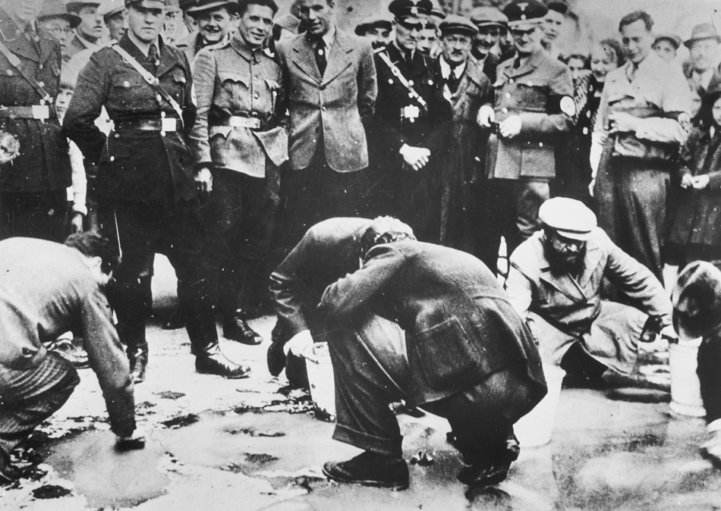
Folgen
Der Bundesstaat Österreich ist untergegangen & das Land wird in das Deutsche Reich eingegliedert
Die persönliche Ansehen von Adolf Hitler wächst in der deutschen & österreichischen Bevölkerung
Der Anschluss Österreichs ist der Auftakt zu weiteren Gebietserweiterungen vor dem Zweiten Weltkrieg:
Besetzung des Sudetenlandes (Okt. 1938)
Annexion der Tschechei (März 1939)
Misshandlung & Demütigung jüdischer Wiener im März 1938
Historische Behandlung des Anschlusses in Österreich
Nach dem Zweiten Weltkrieg vertritt die Republik Österreich bis in die 1980er Jahre die Position, dass das Land mit dem Anschluss das „erste Opfer der nationalsozialistischen Expansion“ geworden sei
In den 1980er Jahren beginnt eine differenzierte Aufarbeitung des Anschlusses & der österreichischen Rolle während der NS-Zeit

Slide 9
www.geschichte-in-5.de

